Slide 1
넷째마당 대중교통 데이터 프로젝트
Unit 12 지하철 시간대별 데이터 시각화하기

Slide 2
Unit 12 지하철 시간대별 데이터 시각화하기
1 | 지하철 시간대별 이용 현황 데이터 정제하기
2 | 출근 시간대 사람들이 가장 많이 타고 내리는 역은 어디일까
3 | 밤 11시에 사람들이 가장 많이 타는 역은 어디일까
4 | 시간대별로 사람들이 가장 많이 타고 내리는 역은 어디일까
5 | 모든 지하철역에서 시간대별 승하차 인원을 모두 더하면

Slide 3
Unit 12 지하철 시간대별 데이터 시각화하기
1 | 지하철 시간대별 이용 현황 데이터 정제하기
지하철 시간대별 이용현황 데이터

Slide 4
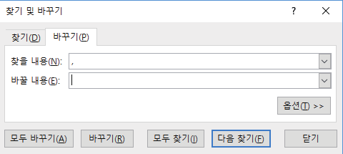
Unit 12 지하철 시간대별 데이터 시각화하기
1 | 지하철 시간대별 이용 현황 데이터 정제하기
파일 이름 변경 후 파일 형식을 ‘CSV (쉼표로 분리)’로 설정 후 저장
데이터의 콤마(,)를 찾아 빈 문자로 바꾸기

Slide 5
Unit 12 지하철 시간대별 데이터 시각화하기
1 | 지하철 시간대별 이용 현황 데이터 정제하기
작업일시 데이터가 저장된 열(column) 삭제 – 마지막 column 삭제

Slide 6
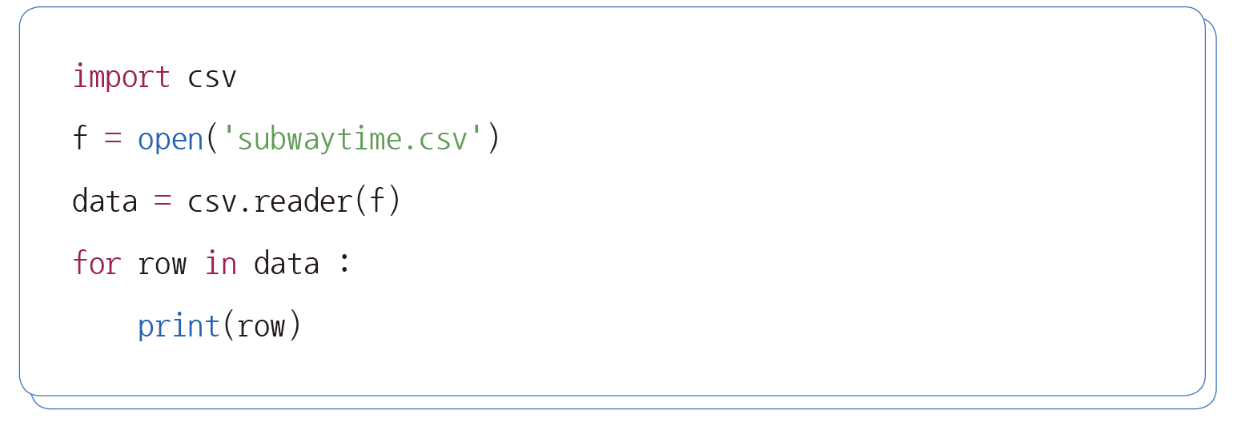
Unit 12 지하철 시간대별 데이터 시각화하기
1 | 지하철 시간대별 이용 현황 데이터 정제하기
데이터 출력하기

Slide 7
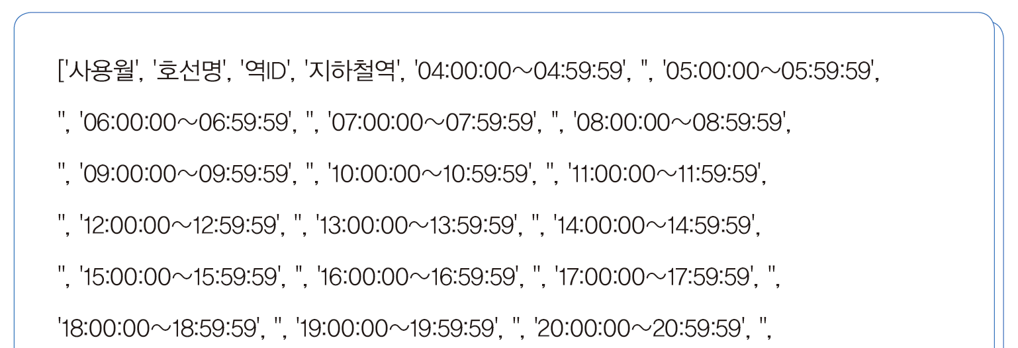
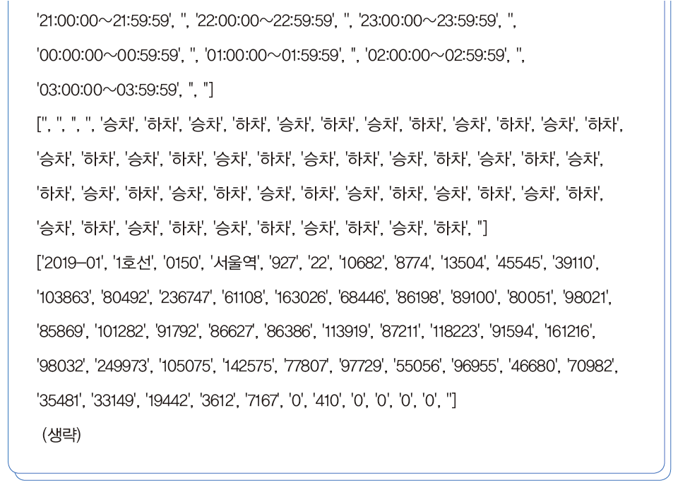
Unit 12 지하철 시간대별 데이터 시각화하기
1 | 지하철 시간대별 이용 현황 데이터 정제하기
데이터 출력하기(실행결과)

Slide 8
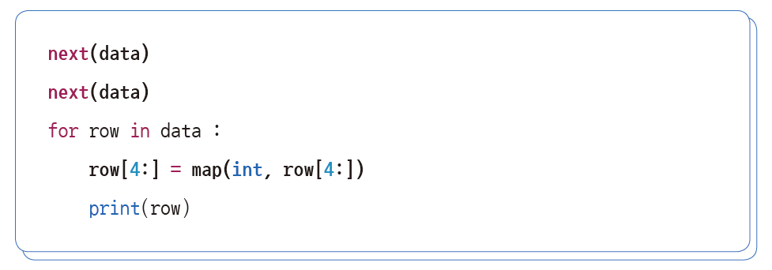
Unit 12 지하철 시간대별 데이터 시각화하기
1 | 지하철 시간대별 이용 현황 데이터 정제하기
헤더 제외하고 map 함수를 활용한 데이터 타입 바꾸기(문자열 -> 정수)
셀의 각 element에 대해,
row[4:]를 int로 변환
map() 함수로 전환되지 않을 경우에는
csv 파일의 해당 셀을 int로 변환하고, comma(,)도
삭제 후 실행

Slide 9
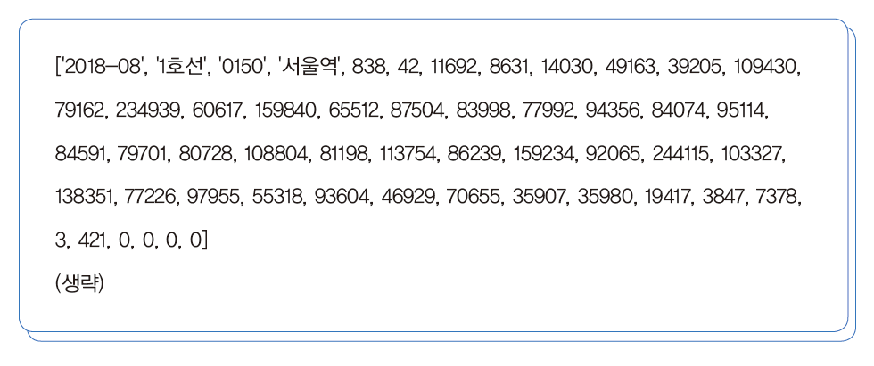
Unit 12 지하철 시간대별 데이터 시각화하기
1 | 지하철 시간대별 이용 현황 데이터 정제하기
헤더 제외하고 map 함수를 활용한 데이터 타입 바꾸기(실행결과)

Slide 10
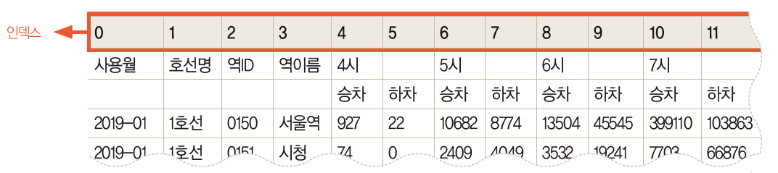
Unit 12 지하철 시간대별 데이터 시각화하기
2 | 출근 시간대 사람들이 가장 많이 타고 내리는 역은 어디일까
아침 7시 승차 데이터 인덱스 확인

Slide 11
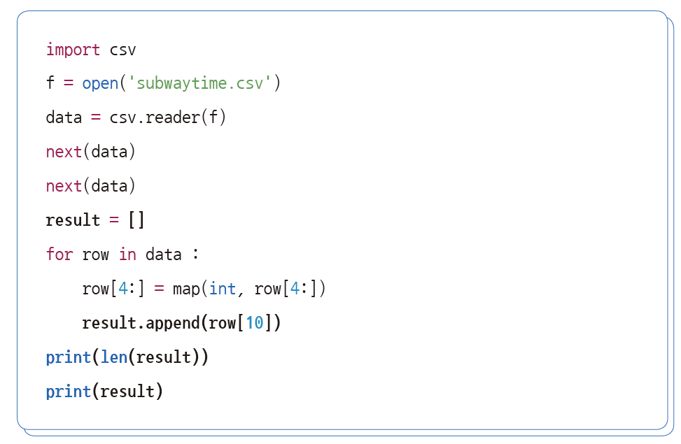
Unit 12 지하철 시간대별 데이터 시각화하기
2 | 출근 시간대 사람들이 가장 많이 타고 내리는 역은 어디일까
아침 7시 승차 데이터 개수 및 인원수 출력하기

Slide 12
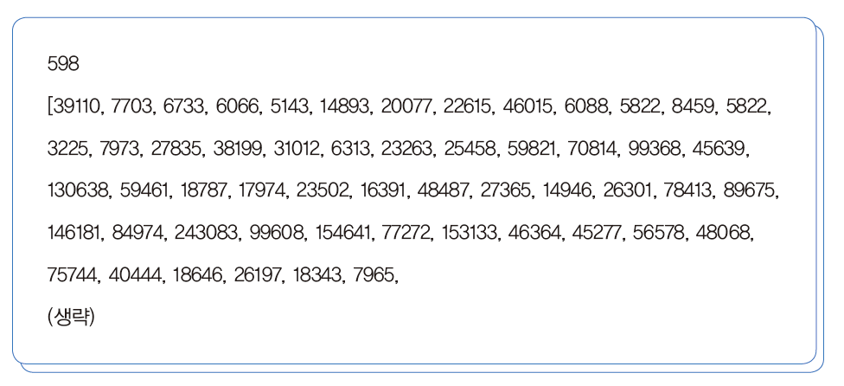
Unit 12 지하철 시간대별 데이터 시각화하기
2 | 출근 시간대 사람들이 가장 많이 타고 내리는 역은 어디일까
아침 7시 승차 데이터 개수 및 인원수 출력하기(실행결과)

Slide 13
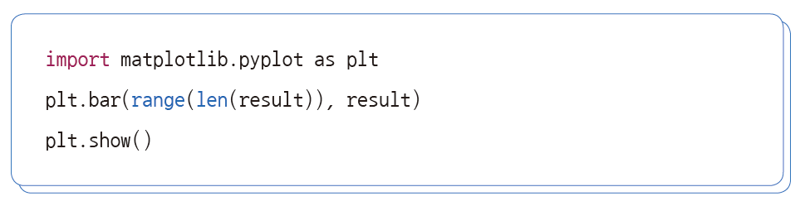
Unit 12 지하철 시간대별 데이터 시각화하기
2 | 출근 시간대 사람들이 가장 많이 타고 내리는 역은 어디일까
아침 7시 승차 데이터 막대 그래프로 표현하기

Slide 14
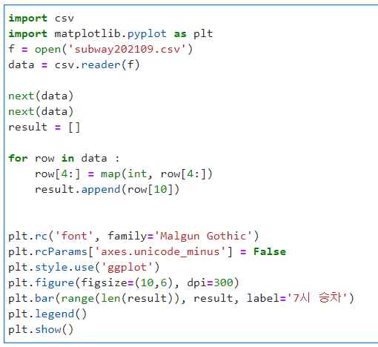
Unit 12 지하철 시간대별 데이터 시각화하기
2 | 출근 시간대 사람들이 가장 많이 타고 내리는 역은 어디일까
아침 7시 승차 데이터 막대 그래프로 표현하기

Slide 15
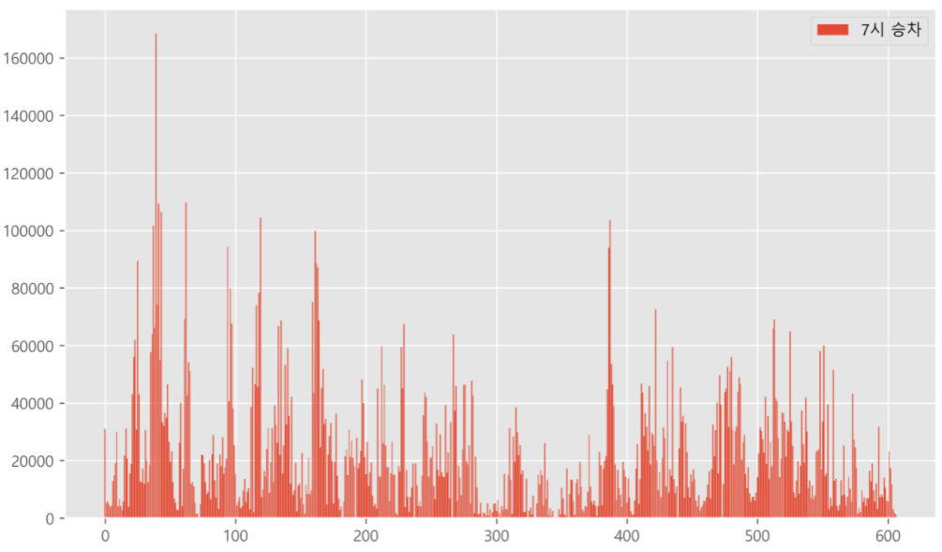
Unit 12 지하철 시간대별 데이터 시각화하기
2 | 출근 시간대 사람들이 가장 많이 타고 내리는 역은 어디일까
아침 7시 승차 데이터 막대 그래프로 표현하기(실행결과)

Slide 16
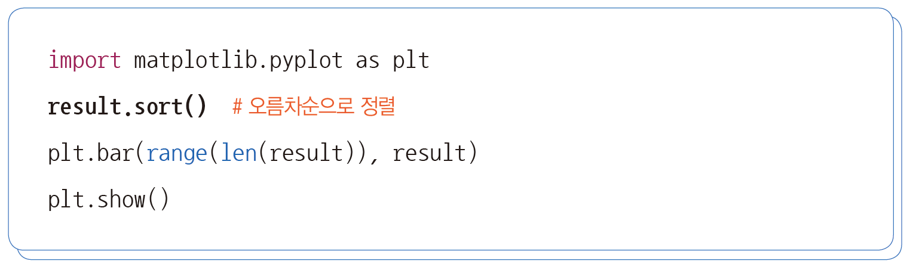
Unit 12 지하철 시간대별 데이터 시각화하기
2 | 출근 시간대 사람들이 가장 많이 타고 내리는 역은 어디일까
아침 7시 승차 데이터 오름차순 정렬하기
데이터 내림차순 정렬하기
result.sort(reverse=True)

Slide 17
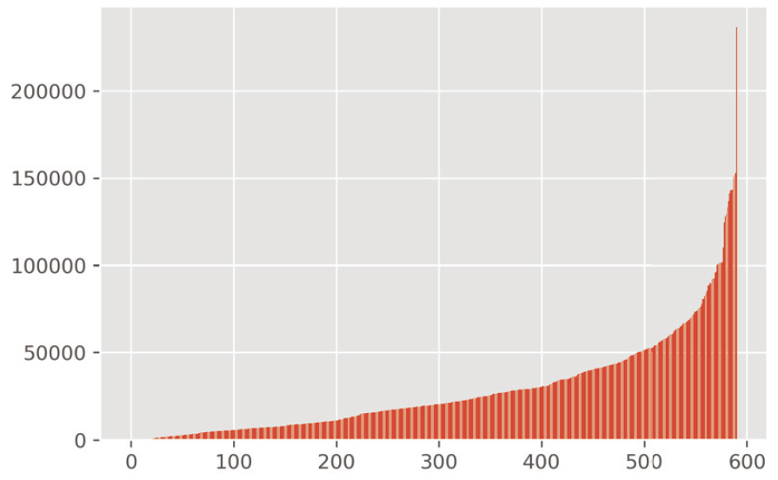
Unit 12 지하철 시간대별 데이터 시각화하기
2 | 출근 시간대 사람들이 가장 많이 타고 내리는 역은 어디일까
아침 7시 승차 데이터 정렬한 후 막대 그래프로 표현하기(실행결과)

Slide 18
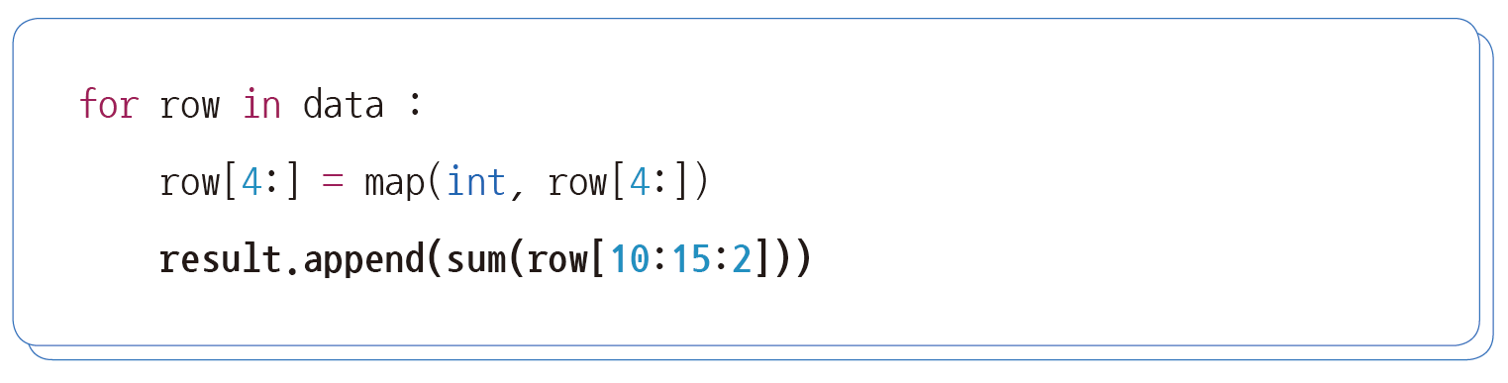
Unit 12 지하철 시간대별 데이터 시각화하기
2 | 출근 시간대 사람들이 가장 많이 타고 내리는 역은 어디일까
아침 7~9시 승차 인원 더하기- row[10:15:2]

Slide 19
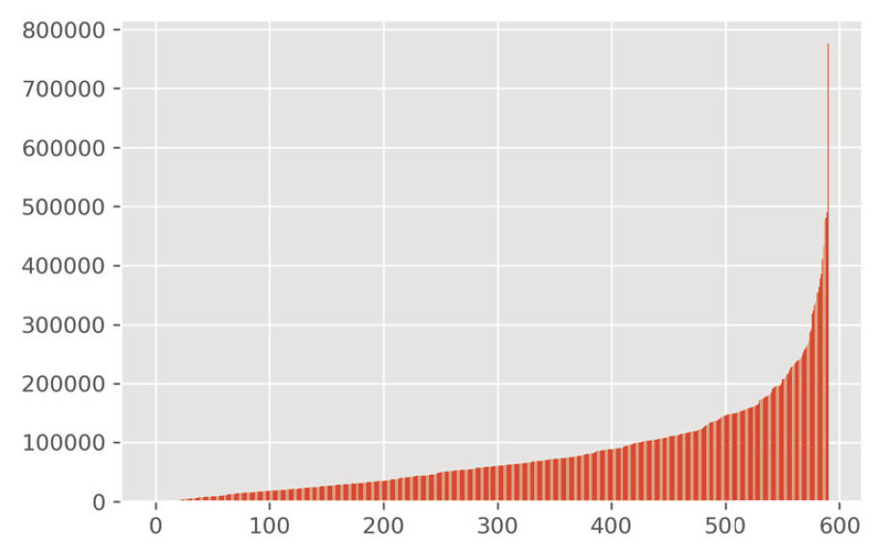
Unit 12 지하철 시간대별 데이터 시각화하기
2 | 출근 시간대 사람들이 가장 많이 타고 내리는 역은 어디일까
아침 7~9시 승차 데이터 정렬한 후 막대 그래프로 표현하기(실행결과)

Slide 20
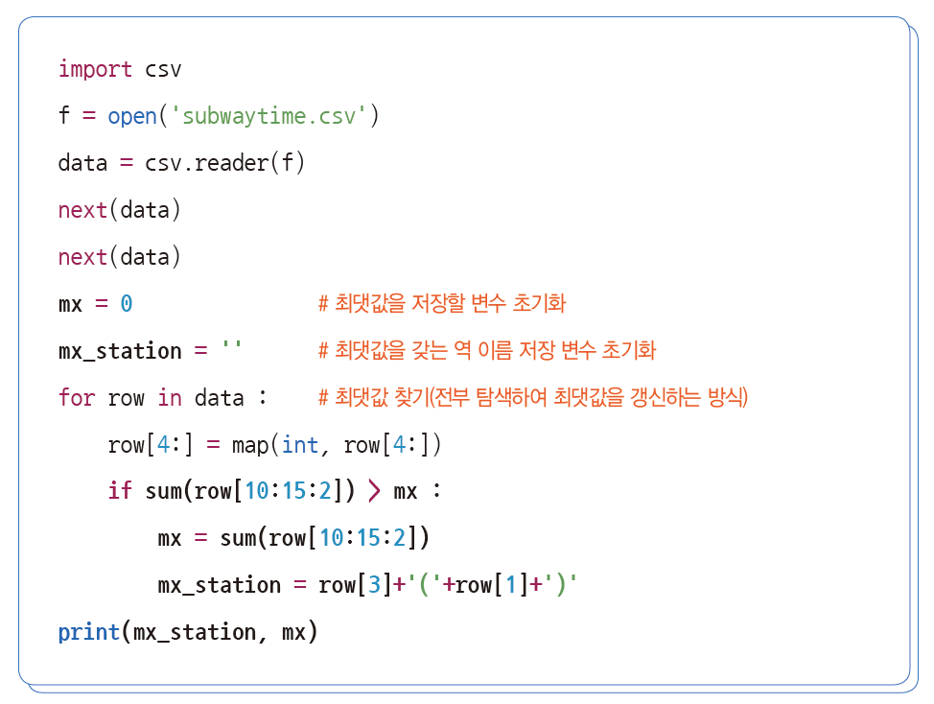
Unit 12 지하철 시간대별 데이터 시각화하기
2 | 출근 시간대 사람들이 가장 많이 타고 내리는 역은 어디일까
아침 7~9시 승차 인원 최대 역 찾기

Slide 21

Unit 12 지하철 시간대별 데이터 시각화하기
2 | 출근 시간대 사람들이 가장 많이 타고 내리는 역은 어디일까
아침 7~9시 승차 인원 최대 역 찾기(실행결과)

Slide 22
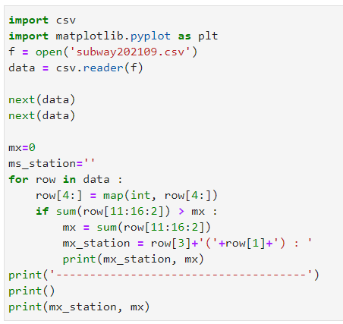
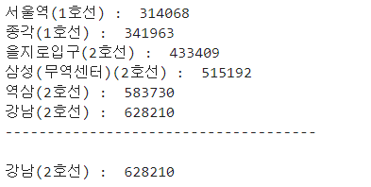
Unit 12 지하철 시간대별 데이터 시각화하기
2 | 출근 시간대 사람들이 가장 많이 타고 내리는 역은 어디일까
아침 7~9시 하차 인원 최대 역 찾기(스스로 해보기)

Slide 23
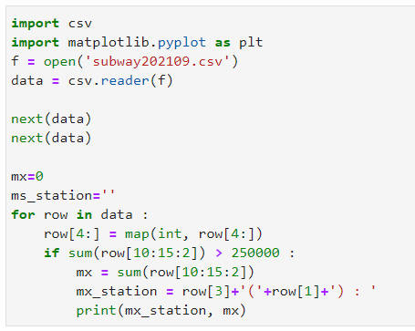
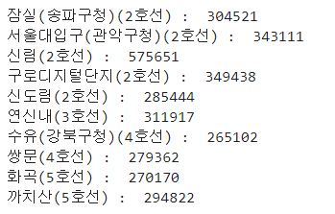
Unit 12 지하철 시간대별 데이터 시각화하기
2 | 출근 시간대 사람들이 가장 많이 타고 내리는 역은 어디일까
아침 7~9시 30만명 이상 승차하는 역 찾기

Slide 24

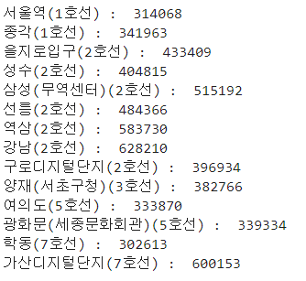
Unit 12 지하철 시간대별 데이터 시각화하기
2 | 출근 시간대 사람들이 가장 많이 타고 내리는 역은 어디일까
아침 7~9시 30만명 이상 하차하는 역 찾기

Slide 25
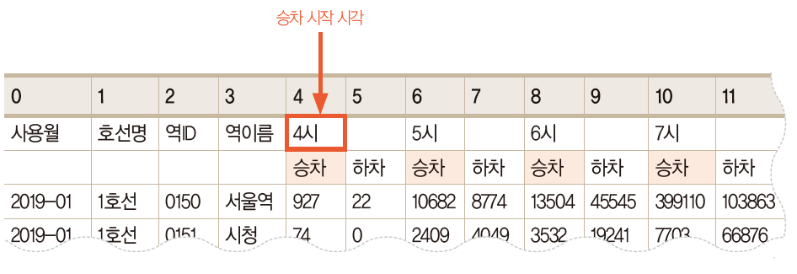
Unit 12 지하철 시간대별 데이터 시각화하기
3 | 밤 11시에` 사람들이 가장 많이 타는 역은 어디일까
승차 시간 패턴 찾기

Slide 26
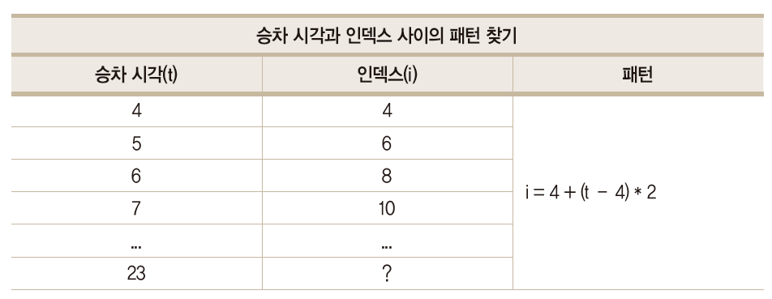
Unit 12 지하철 시간대별 데이터 시각화하기
3 | 밤 11시에 사람들이 가장 많이 타는 역은 어디일까
승차 시간 패턴 찾기
두 점 (4,4)와 (5,6)에서 함수 구하기
기울기: (6-4)/(5-4) = 2
f(t)-6 = 2(t-5)
f(t) = 2t-4

Slide 27
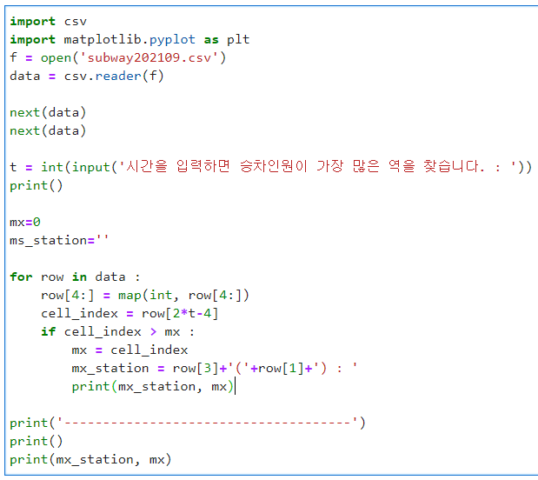
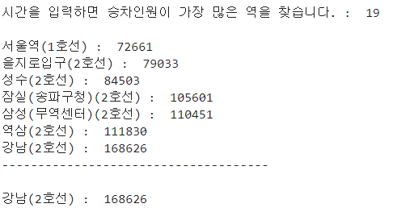
Unit 12 지하철 시간대별 데이터 시각화하기
3 | 밤 11시에 사람들이 가장 많이 타는 역은 어디일까
밤 11시에 사람들이 가장 많이 타고 내리는 역 찾기

Slide 28
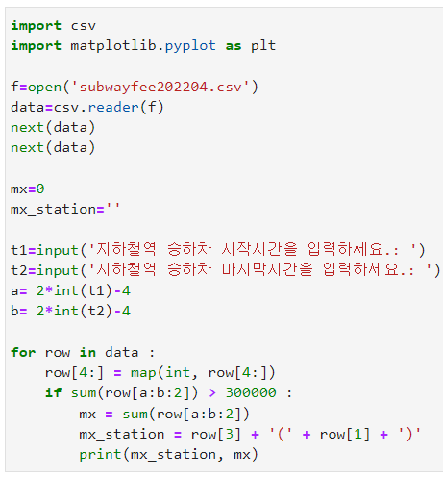

Unit 12 지하철 시간대별 데이터 시각화하기
4 | 시간대별로 사람들이 가장 많이 타고 내리는 역은 어디일까
시간대별 최대 승차 역 이름 및 승차 인원 출력하기
입력 시간: 2시간 이상의 간격이 필요
시작시간: 4시, 마지막시간: 24시 로 제한

Slide 29
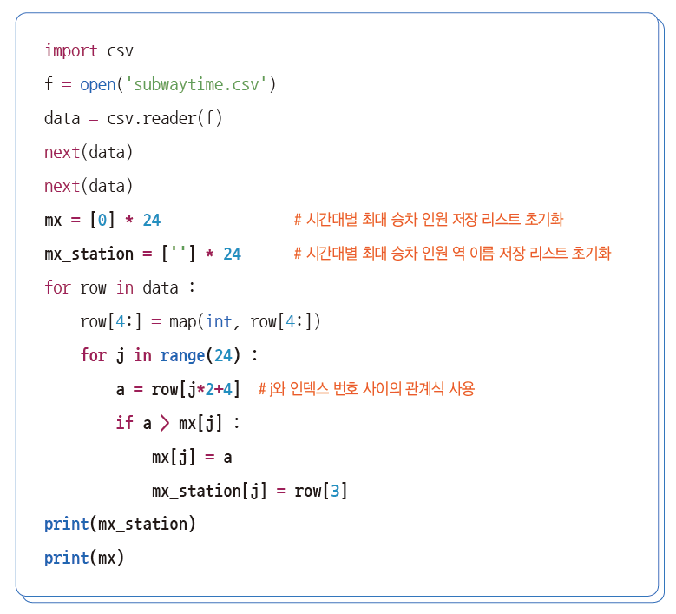
Unit 12 지하철 시간대별 데이터 시각화하기
4 | 시간대별로 사람들이 가장 많이 타고 내리는 역은 어디일까
각 시간대별 최대 승차 역 이름 및 승차 인원 출력하기
변수 j : 0 -> 4, 1 -> 6
변수 j와 인덱스 매칭필요

Slide 30
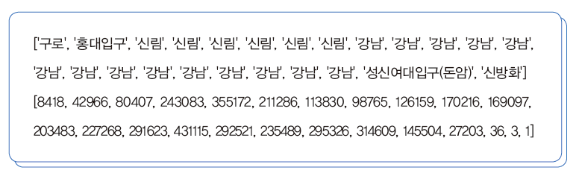
Unit 12 지하철 시간대별 데이터 시각화하기
4 | 시간대별로 사람들이 가장 많이 타고 내리는 역은 어디일까
시간대별(새벽4시 ~ 새벽 3시) 최대 승차 역 이름 및 승차 인원 출력하기(실행결과)

Slide 31
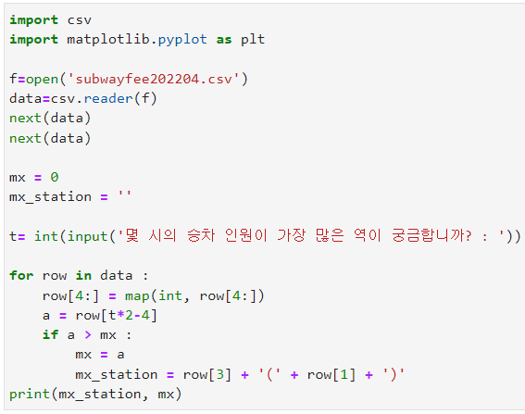

Unit 12 지하철 시간대별 데이터 시각화하기
4 | 시간대별로 사람들이 가장 많이 타고 내리는 역은 어디일까
시간대별 최대 승차 역 이름 및 승차 인원 막대 그래프로 표현하기

Slide 32
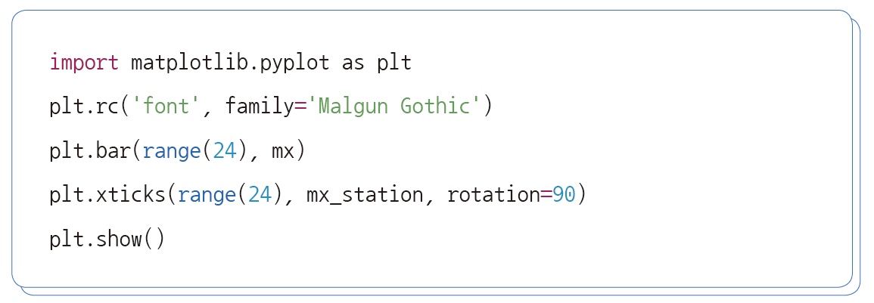
Unit 12 지하철 시간대별 데이터 시각화하기
4 | 시간대별로 사람들이 가장 많이 타고 내리는 역은 어디일까
시간대별 최대 승차 역 이름 및 승차 인원 막대 그래프로 표현하기
마지막 승차인원이 ‘0’이 나올 경우에는 range(23)으로 수정

Slide 33
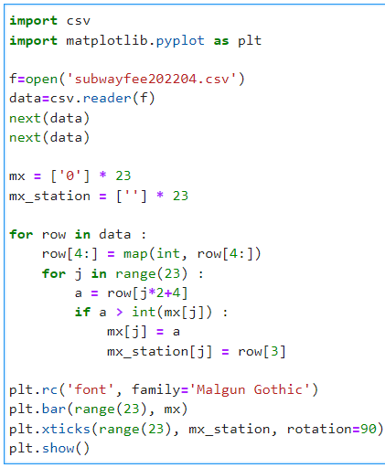
Unit 12 지하철 시간대별 데이터 시각화하기
4 | 시간대별로 사람들이 가장 많이 타고 내리는 역은 어디일까
시간대별 최대 승차 역 이름 및 승차 인원 막대 그래프로 표현하기

Slide 34
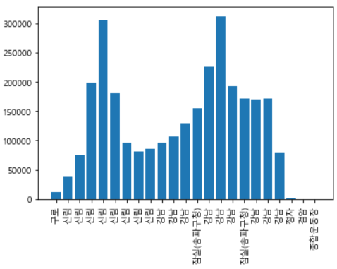
Unit 12 지하철 시간대별 데이터 시각화하기
4 | 시간대별로 사람들이 가장 많이 타고 내리는 역은 어디일까
시간대별 최대 승차 역 이름 및 승차 인원 막대 그래프로 표현하기(실행결과)

Slide 35
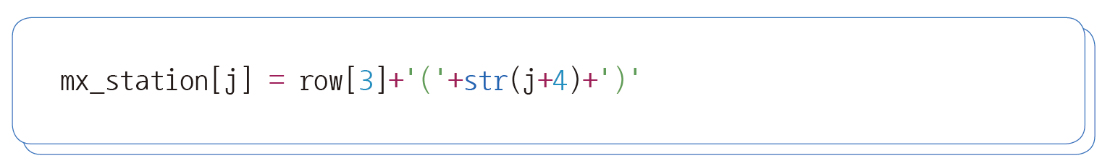
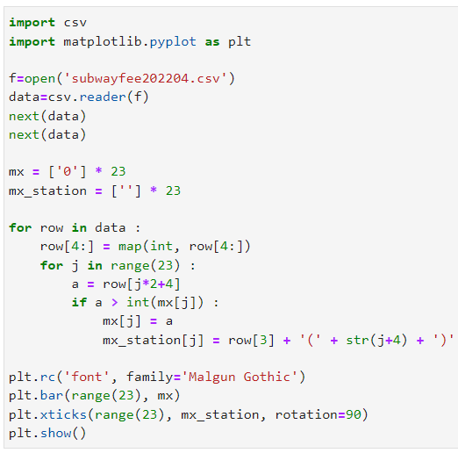
Unit 12 지하철 시간대별 데이터 시각화하기
4 | 시간대별로 사람들이 가장 많이 타고 내리는 역은 어디일까
역 이름 + 시간대 추가하는 코드 추가

Slide 36
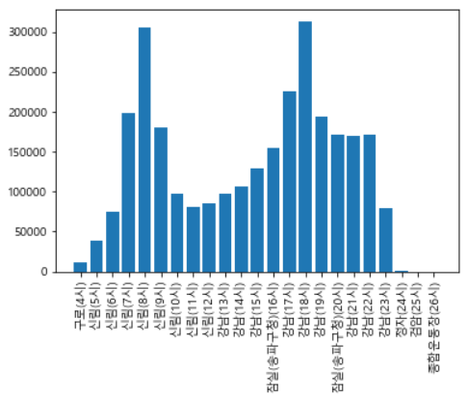
Unit 12 지하철 시간대별 데이터 시각화하기
4 | 시간대별로 사람들이 가장 많이 타고 내리는 역은 어디일까
시간대 추가해서 막대 그래프로 표현하기(실행결과)

Slide 37
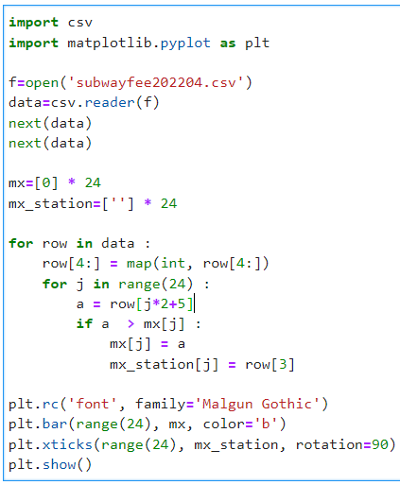
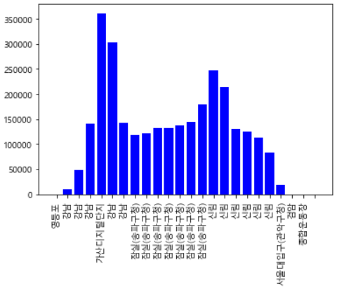
Unit 12 지하철 시간대별 데이터 시각화하기
4 | 시간대별로 하차인원이 가장 많은 역은 어디일까

Slide 38
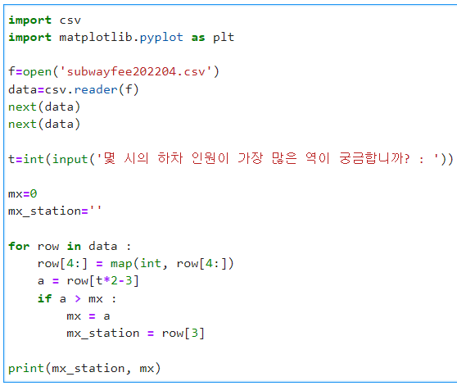

Unit 12 지하철 시간대별 데이터 시각화하기
4 | 특정시간의 하차인원이 가장 많은 역은 어디일까

Slide 39

Unit 12 지하철 시간대별 데이터 시각화하기
5 | 모든 지하철역에서 시간대별 승하차 인원을 모두 더하면
알고리즘 설계하기

Slide 40
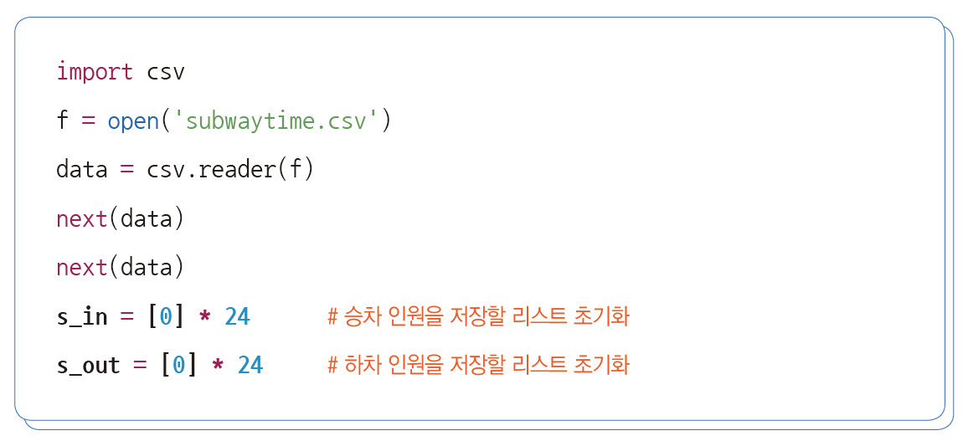
Unit 12 지하철 시간대별 데이터 시각화하기
5 | 모든 지하철역에서 시간대별 승하차 인원을 모두 더하면
시간대별 승하차 인원 저장할 리스트 만들기

Slide 41
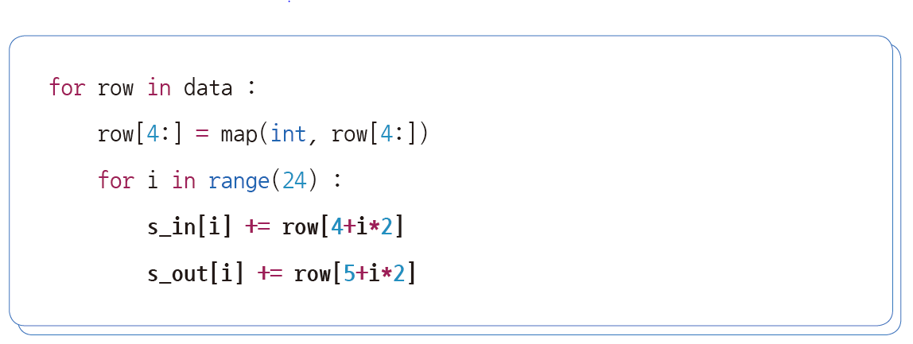
Unit 12 지하철 시간대별 데이터 시각화하기
5 | 모든 지하철역에서 시간대별 승하차 인원을 모두 더하면
시간대별 승하차 인원 저장할 리스트 만들기

Slide 42
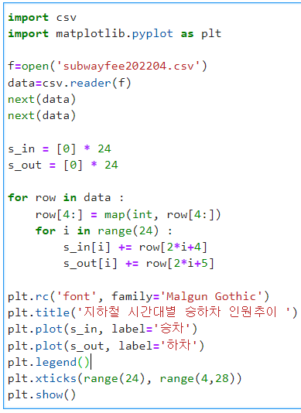
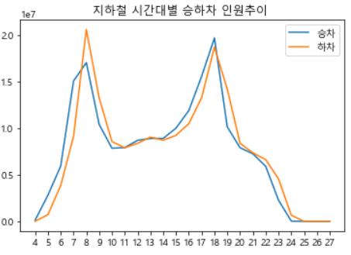
Unit 12 지하철 시간대별 데이터 시각화하기
5 | 모든 지하철역에서 시간대별 승하차 인원을 모두 더하면
시간대별 승하차 인원 저장할 리스트 만들기

